Slide 1
MNBS081 Biostatistika
(jaro 2022)
MICHAL SVOBODA
Institut biostatistiky a analýz LF MU
svoboda@iba.muni.cz

Slide 2
Osnova
Excel: opakování, příprava dat, základní vzorce
Základy popisné statistiky
Základní rozdělení pravděpodobnosti, testování hypotéz
Parametrické testy
Neparametrické testy
Analýza kontingenčních tabulek
Základy korelační analýzy a lineární regrese

Slide 3
Důležité informace
Výuka: 14:00–15:40, počítačová učebna F01B1/709
Materiály v IS
Software: Microsoft Office - Excel, Statistica
Pro získání zápočtu/kolokvia je třeba:
1) Účast – povoleny jsou 2 absence
  Při větší absenci – splnění písemky na konci semestru (teoretická část + řešení příkladů na počítači)
2) Domácí úkoly – povoleno max 1 neodevzdání
  za účelem procvičení, dostanete zpětnou vazbu, na dalším cvičení se vrátíme, kdyby byl problém
3) Závěrečný úkol – datový soubor – praktické úkoly

Slide 4
Organizace výuky
15. 2. – Excel: opakování, příprava dat, základní vzorce
1. 3. – Základy popisné statistiky (pozor! 22. 2. setkání nebude)
15. 3. – Základní rozdělení pravděpodobnosti, testování hypotéz (pozor! 8. 3. setkání nebude)
22. 3. – Parametrické testy
29. 3. – Neparametrické testy
5. 4. – Analýza kontingenčních tabulek, testy dobré shody
12. 4. – Korelační analýza + základy lineární regrese
19. 4. – Volitelné sezení (návrat k některým tématům)
3. 5. – Ukončení předmětu, test
10. 5. – Vyhodnocení testu

Slide 5
Základy korelační analýzy
Korelace
Pearsonův korelační koeficient
Spearmanův korelační koeficient

Slide 6
Proč hodnotit vztah dvou spojitých proměnných?
Vztah mezi dvěma spojitými veličinami zjišťujeme, když:
chceme zjistit, jestli mezi nimi existuje vztah – např. jestli vyšší hodnoty jedné veličiny znamenají nižší hodnoty jiné veličiny;
chceme predikovat hodnoty jedné veličiny na základě znalosti hodnot jiné veličiny;
chceme kvantifikovat vztah mezi dvěma spojitými veličinami; např. pro použití jedné veličiny na místo druhé veličiny.

Slide 7
Základní statistické testy
Parametrické testy
Neparametrické testy
Typ dat
Spojitá x spojitá data
Spojitá x kategoriální data
Kategoriální x kategoriální data
Jeden výběr
Dva výběry
Tři a více výběrů (nepárově)
Jeden výběr
Více výběrů
Párová data
Nepárová data
Párová data
Nepárová data
Pearsonův korelační koeficient
Jednovýbě-rový t-test
Párový t-test
Dvouvýbě-rový t-test
ANOVA
Chí-kvadrát test
Spearmanův korelační koeficient
Jednovýbě-rový Wilcoxo-nův test
Wilcoxonův / znaménkový test
Mannův-Whitneyho test
Kruskalův-Wallisův test
Jednovýbě-rový bino-mický test
McNemarův test
Fisherův exaktní test

Slide 8
Bodový graf – vizualizace vztahu dvou spojitých proměnných
Nejjednodušší formou je bodový graf (XY graf), tzv. scatterplot.
Vztah výšky a hmotnosti studentů Biostatistiky (jaro 2010).

Slide 9
Korelace
Korelace = vztah (závislost) dvou znaků (parametrů)
Kladná korelace
Záporná korelace
Bez korelace
Y
Y
Y
X
X
X

Slide 10
Korelační koeficienty
Korelační koeficient (r) – kvantifikuje míru vztahu mezi dvěma spojitými veličinami X a Y.
Pearsonův korelační koeficient je parametrický; hodnotí míru lineární závislosti mezi dvěma spojitými proměnnými.
Předpoklad: proměnné pocházejí z tzv. dvourozměrného normálního rozdělení (pro každou hodnotu X má proměnná Y normální rozdělení a pro každou hodnotu Y má proměnná X normální rozdělení)
Spearmanův korelační koeficient je neparametrický; hodnotí míru závislosti pořadí hodnot dvou spojitých proměnných.
Hodnota r je kladná, když vyšší hodnoty X souvisí s vyššími hodnotami Y. Naopak hodnota r je záporná, když nižší hodnoty X souvisí s vyššími hodnotami Y.

Slide 11



Statistická významnost korelačního koeficientu
Korelační koeficient nabývá hodnot od -1 do 1
    r = 0 → nekorelované veličiny
    r > 0 → kladně korelované veličiny
    r < 0 → záporně korelované veličiny
Testujeme hypotézu o nezávislosti spojitých proměnných:
H₀: proměnné X a Y jsou nezávislé náhodné veličiny;
H_{A}: proměnné X a Y nejsou nezávislé náhodné veličiny;
Testování pomocí intervalu spolehlivosti nebo výpočet testové statistiky a srovnání s kritickou hodnotou nebo výpočet p-hodnoty.
$$r=0$$
$$r≠0$$

Slide 12
Možné problémy s výpočtem r
Problém více skupin
Nelineární vztah
Y
Y
r = 0,981
(p < 0,001)
r = 0,761
(p = 0,032)
X
X
Problém velikosti výběru
Y
Y
r = 0,212
(p = 0,008)
r = 0,891
(p = 0,214)
X
X

Slide 13
Praktické cvičení v programu Statistica

Slide 14

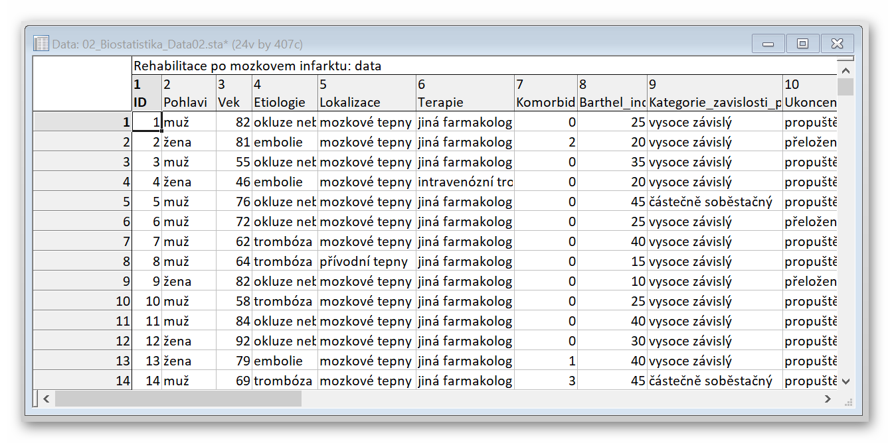
Datový soubor
Rehabilitace po mozkovém infarktu

Slide 15
Rehabilitace po mozkovém infarktu
Cvičný datový soubor obsahuje záznamy o celkem 407 pacientech hospitalizovaných pro mozkový infarkt na neurologickém oddělení akutní péče, kde jim byla poskytnuta terapie pro obnovu krevního oběhu v postižené části mozku.
Po zvládnutí akutní fáze byl u pacientů vyhodnocen stupeň soběstačnosti v základních denních aktivitách (ADL) pomocí tzv. indexu Barthelové (BI) a byli přeloženi na rehabilitační oddělení.
Po dvou týdnech byl opět dle BI vyhodnocen stupeň soběstačnosti a pacienti byli buď propuštěni do ambulantní péče, nebo přeloženi na oddělení následné péče.

Slide 16
Rehabilitace po mozkovém infarktu
Sbírané informace:
základní demografické údaje (pohlaví a věk),
informace o samotné diagnóze mozkové příhody (etiologie a lokalizace uzávěru cévy),
informace o léčbě (typ indikované terapie a výskyt komplikací)
informace o způsobu ukončení rehabilitace.
Stupeň soběstačnosti před rehabilitací byl dodatečně zjištěn z neurologie a na konci rehabilitace byl vyplněn nový dotazník pro určení výsledného indexu Barthelové.

Slide 17
Pearsonův korelační koeficient

Slide 18
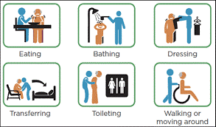

Úkol č. 1 – Pearsonův korelační koeficient
Zadání: „ U pacientů hospitalizovaných s
mozkovým infarktem bylo při propuštění
vyhodnoceno zlepšení míry soběstačnosti
vyjádřené diferencí hodnot indexu Barthelové. Zjistěte, zda má věk vliv na úspěšnost terapeutické a rehabilitační péče. Jinými slovy, určete, zda věk koreluje s diferencí indexu Barthelové.“
Postup:
Ověříme předpoklady použití Pearsonova korelačního koeficientu (normalita rozložení věku a diferencí BI).

Slide 19




Úkol č. 1 – Pearsonův korelační koef.
Postup (po ověření předpokladů):
Na hladině významnosti α = 0,05 testujeme hypotézu
H₀: proti H_{A}:
Graficky znázorníme závislost obou proměnných pomocí bodového XY grafu.
Vypočítáme hodnotu korelačního koeficientu r a odpovídající p-hodnotu:
Porovnáme p-hodnotu s hladinou významnosti α = 0,05.
Je-li p-hodnota ≤ α zamítáme H₀. Věk pacienta má vliv na zlepšení míry soběstačnosti po léčbě mozkového infarktu. Pozitivní korelace značí, že u starších pacientů je zlepšení menší (diference jsou vypočítány tak, že nižší hodnoty odpovídají většímu zlepšení).
$$r=0$$
$$r≠0$$
$$r=0,099$$
$$\text{⇒ } p=0,046$$

Slide 20
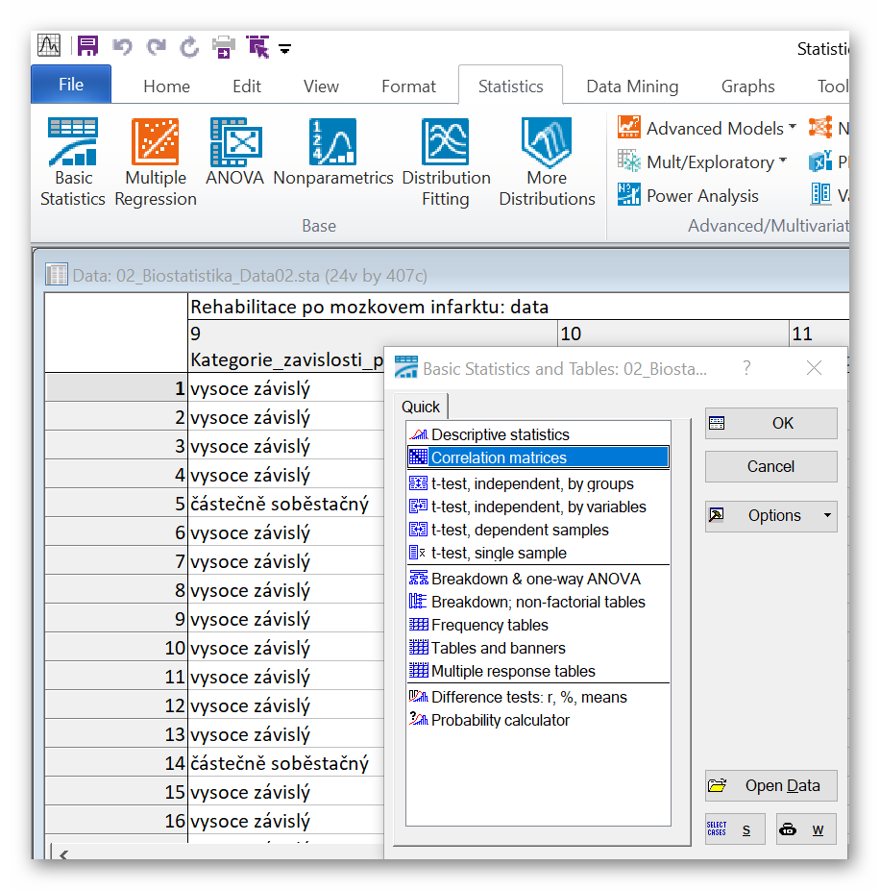
Úkol č. 1 – Řešení v programu Statistica
1
2
V menu Statistics zvolíme Basic statistics, vybereme Correlation matrices.
3

Slide 21
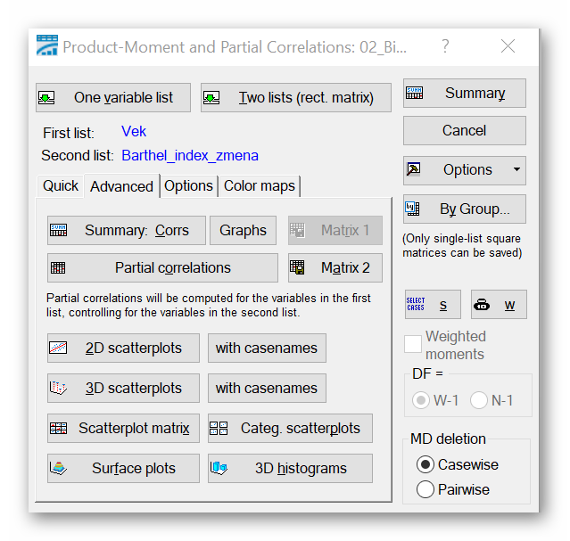
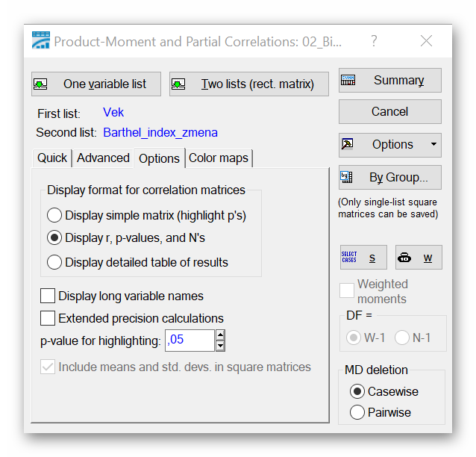
Úkol č. 1 – Řešení v programu Statistica
1
2
4
5
3
Vybereme obě proměnné, které chceme testovat (Two lists)
V záložce Advanced kliknutím na 2D scatterplots získáme grafické znázornění závislosti vybraných proměnných.
Poté v záložce Options zvolíme možnost Display r, p-values, and N´s a přes Summary zobrazíme výsledky.

Slide 22
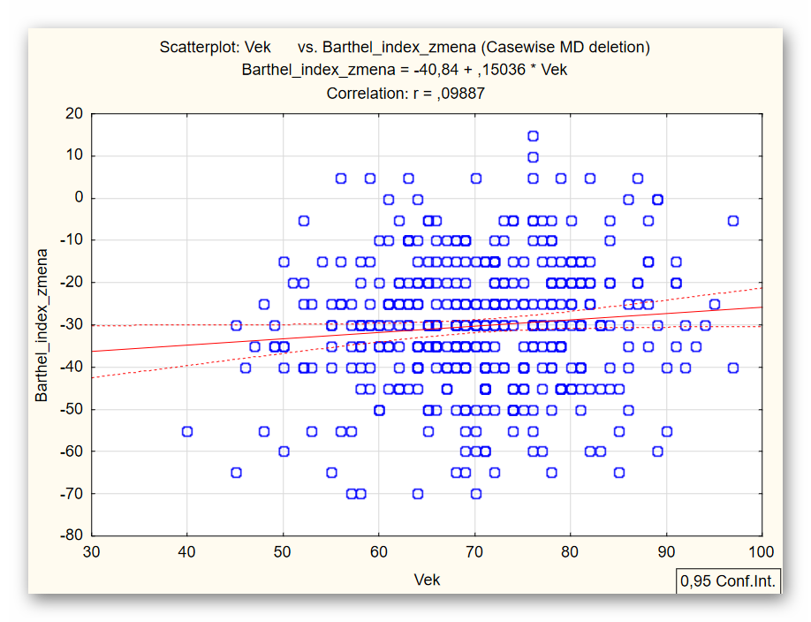
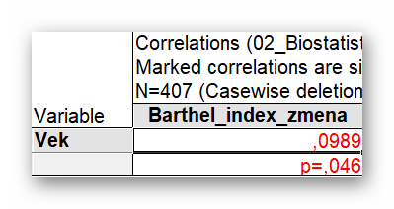
Úkol č. 1 – Výsledky v Statistica
① Z grafu sice není nikterak výrazná závislost přímo patrná, nicméně je možné, že je přítomen mírně pozitivní trend.
Korelační koeficient
a p-hodnota
② P-hodnota statistické významnosti korelace je p = 0,046, což na hladině významnosti 0,05 značí významný výsledek a ze získaných dat jsme tedy prokázali, že věk pacienta má vliv na zlepšení míry soběstačnosti po léčbě mozkového infarktu. Přesto je potřeba výsledek interpretovat s opatrností, neboť samotná korelace je velmi slabá (0,099).

Slide 23
Spearmanův korelační koeficient

Slide 24
Úkol č. 2 – Spearmanův korelační koeficient
Zadání: „ U pacientů hospitalizovaných s
mozkovým infarktem bylo při propuštění
vyhodnoceno zlepšení míry soběstačnosti
vyjádřené diferencí hodnot indexu Barthelové. Zjistěte, zda má věk vliv na úspěšnost terapeutické a rehabilitační péče. Jinými slovy, určete, zda věk koreluje s diferencí indexu Barthelové.“

Slide 25


Úkol č. 2 – Spearmanův korelační koef.
Postup (po nemožnosti použít Pearsonův korelační koeficient):
Na hladině významnosti α = 0,05 testujeme hypotézu
H₀: proti H_{A}:
Graficky znázorníme závislost obou proměnných pomocí bodového XY grafu.
Vypočítáme hodnotu korelačního koeficientu r_{s} a odpovídající p-hodnotu:
Porovnáme p-hodnotu s hladinou významnosti α = 0,05.
Je-li p-hodnota > α nezamítáme H₀. Neprokázali jsme, že by věk pacienta měl vliv na zlepšení míry soběstačnosti po léčbě mozkového infarktu.
$$r=0$$
$$r≠0$$
$$rs=0,074$$
$$\text{⇒ } p=0,136$$

Slide 26
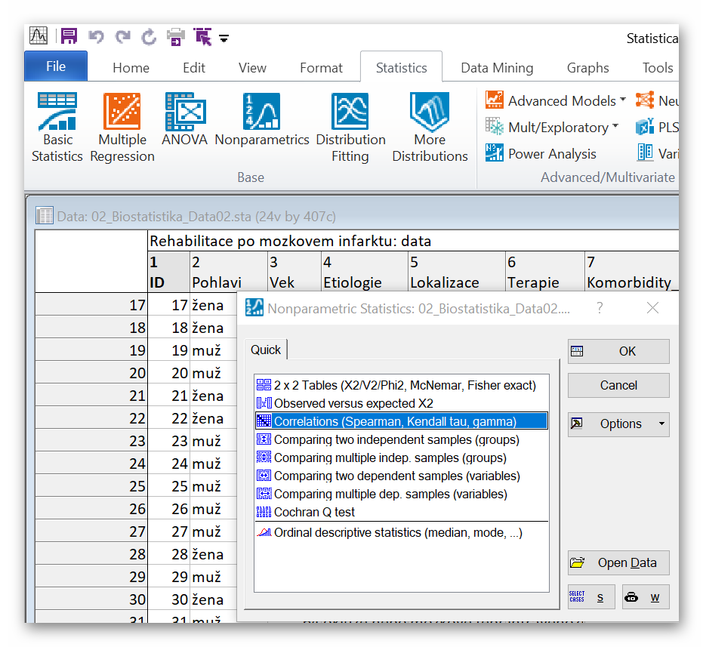
Úkol č. 2 – Řešení v programu Statistica
1
2
V menu Statistics zvolíme Nonparametrics, vybereme Correlation (Spearman, …).
3

Slide 27
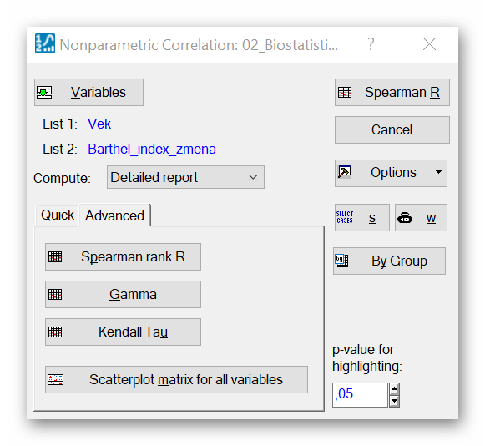
Úkol č. 2 – Řešení v programu Statistica
V možnostech Compute: vybereme Detailed report.
Vybereme jednotlivé proměnné, které chceme testovat (Variables).
V záložce Advanced kliknutím na Scatterplot matrix získáme grafické znázornění závislosti vybraných proměnných.
Poté přes Spearman rank R zobrazíme výsledky.
2
1
4
3

Slide 28
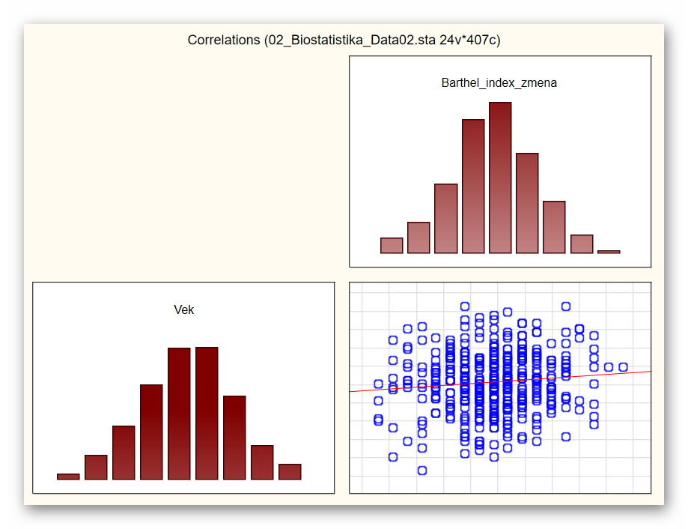
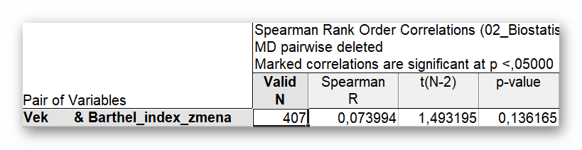
Úkol č. 2 – Výsledky v Statistica
Korelační koeficient
a p-hodnota
① Z grafu není nikterak výrazná závislost patrná, nicméně je možné, že je přítomen mírně pozitivní trend.
② P-hodnota statistické významnosti korelace je p = 0,136, což na hladině významnosti 0,05 značí nevýznamný výsledek a ze získaných dat jsme tedy neprokázali, že by věk pacienta měl vliv na zlepšení míry soběstačnosti po léčbě mozkového infarktu.

